Slide 1
Višeklasno spektralno klasteriranje
Prirodoslovno-matematički fakultet
Matematički odsjek
Dorotea Rajšel, Iva Sokač
mentor: prof. dr. sc. Zlatko Drmač
seminarski rad iz kolegija Uvod u složeno pretraživanje podataka

Slide 2
Uvod
spektralno klasteriranje grafa → segmentacija slika, balansiranje opterećenja, strujni krugovi
globalni optimum metode na kontinuiranoj domeni se dobiva preko spektralne dekompozicije
diskretno rješenje dobivamo rješavanjem problema klasteriranja u nižedimenzionalnom prostoru
problem je NP-potpun
algoritam prikazan u ovom radu dolazi do gotovo globalnog rješenja

Slide 3

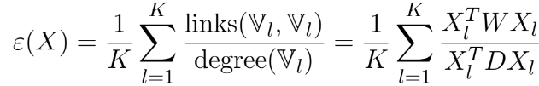
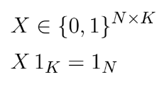
Reprezentacija
tražimo matricu X koja nam daje particiju
maksimiziramo funkciju cilja
uz uvjet

Slide 4

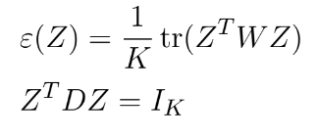
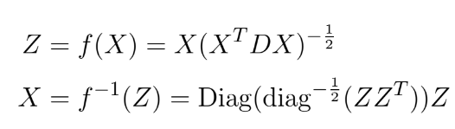
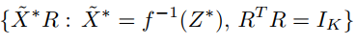
Prvi korak – pronalaženje optimalnog rješenja na neprekidnoj domeni
tražimo par koji optimizira:
maksimizirati
uz uvjet
nađemo skaliranu matricu particije :
skup rješenja na kontinuiranoj domeni je tada

Slide 5
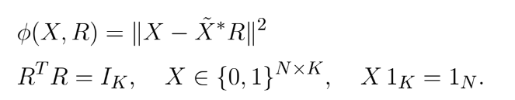




Drugi korak – diskretizacija rješenja iz prvog koraka
tražimo matricu particije najbližu rješenju na neprekidnoj domeni → rješavamo problem:
minimizirati
uz uvjet
ovaj problem rješavamo iterativno:
Za dano rješenje na neprekidnoj domeni , nađemo
pomoću
Za dano diskretno rješenje nađemo preko:

Slide 6
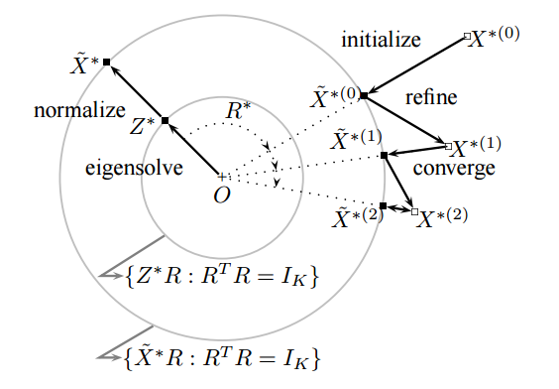

Slide 7
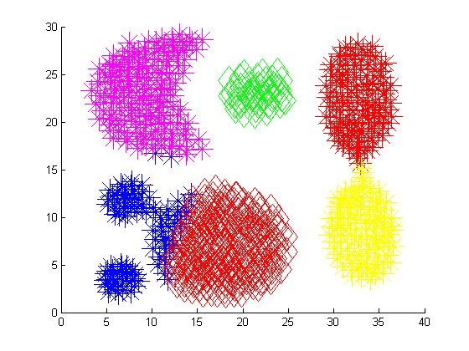
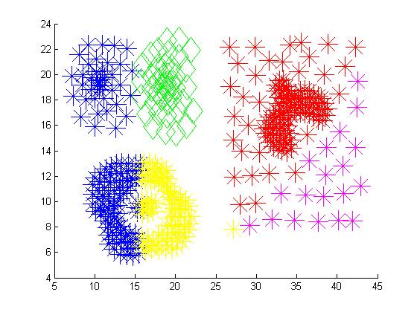
Eksperimenti – klasteriranje skupova točaka

Slide 8
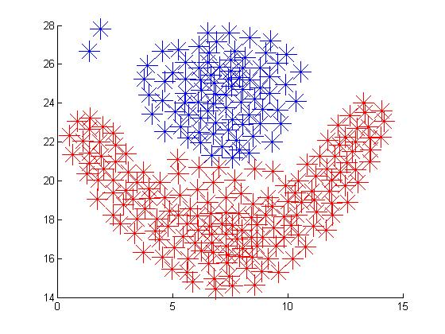
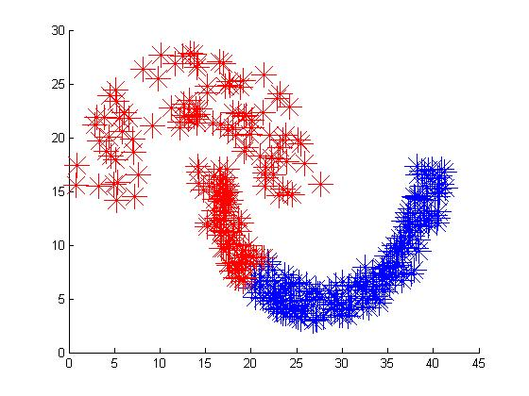

Slide 9
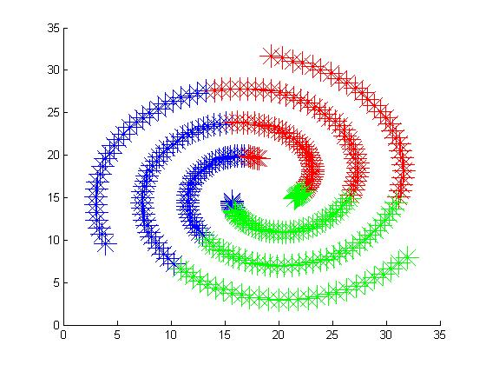
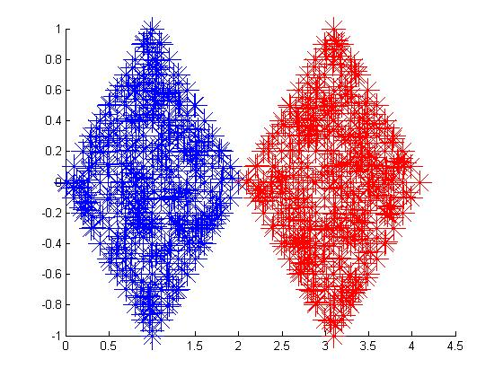

Slide 10
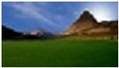
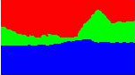
Eksperimenti – segmentacija slika

Slide 11



Slide 12

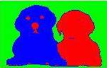
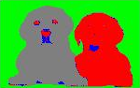
k=3
k=4

Slide 13
